Slide 1
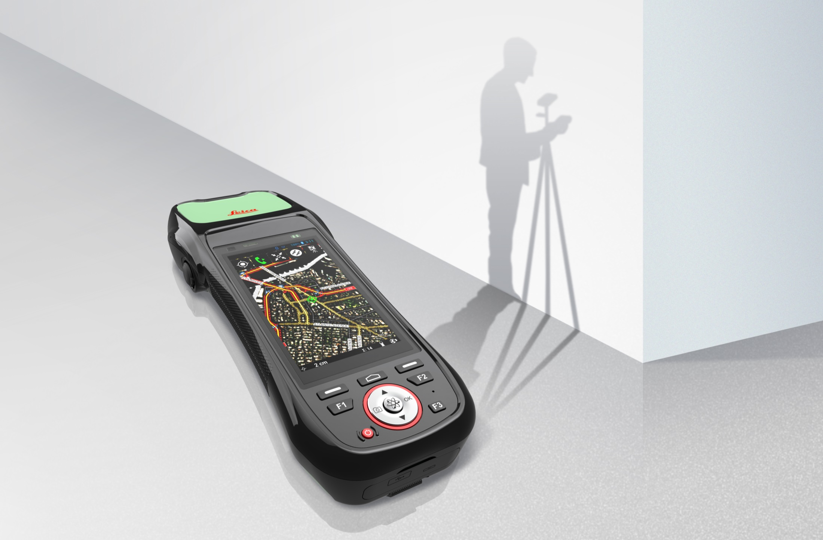
Знакомьтесь - Leica Zeno 20. Больше чем GPS.

Slide 2
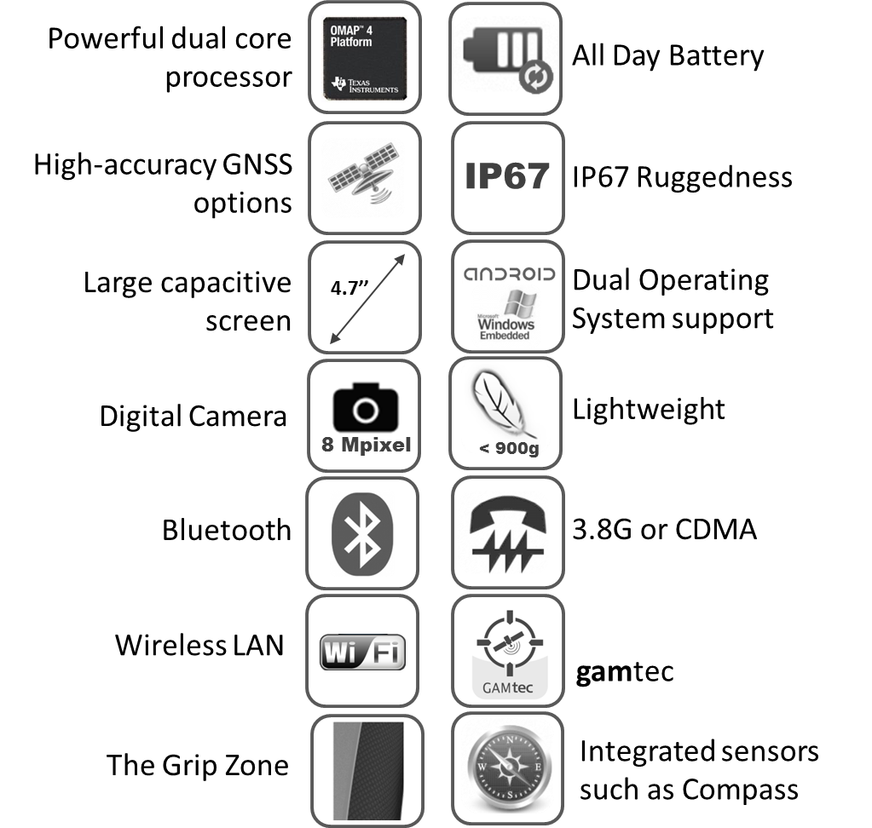
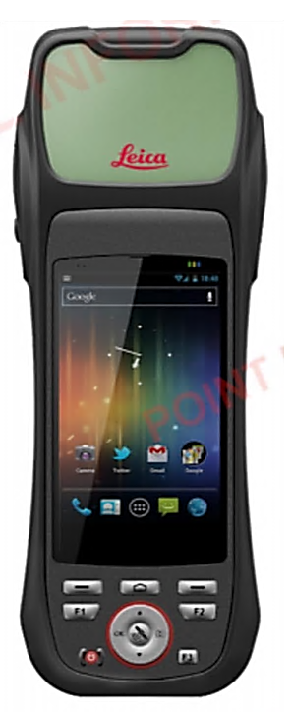
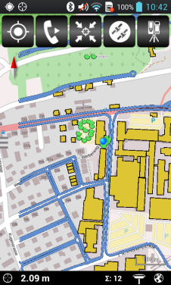
Leica Zeno 20
Что это?
Больше чем GPS

Slide 3





Leica Zeno 20
Кроме этого
Skype
WhatsApp
Dropbox
Angry Birds
ZenoMobile
ZenoField
И многое другое

Slide 4
Leica Zeno 20
Почему именно Zeno?
Выполняйте съемку и вынос в натуру комплектом на вехе или просто наладонником с сантиметровой точностью
Большой и яркий антибликовый экран с “усиленным” стеклом позволит не упустить ни одной детали в работе
4 GB встроенной памяти с возможностью её увеличения при помощи microSD до 32 GB позволяет использовать большие объемы данных
Быстрый двухъядерный процессор позволяет обрабатывать огромные объемы данных и просматривать любые карты без задержек
Защита от пыли и влаги соответствует требованиям стандарта IP67
Диапазон рабочих температур от минус 30 до 60°C, даёт возможность выполнять бесперебойный сбор данных в любом уголке нашей страны.
Вся аппаратура сертифицирована и разрешена к импорту и эксплуатации на территории РФ
Авторизованные сервисные центры Leica Geosystems находятся в Москве, Краснодаре, Тюмени и Новосибирске
Бесплатная Техническая поддержка непосредственно от производителя действует во всех регионах РФ
Приобретая ровер Zeno 20, вы получаете бесплатную подписку на 1 год доступа к сети базовых станций Leica SmartNet Russia с более 180 станций во всех регионах страны

Slide 5

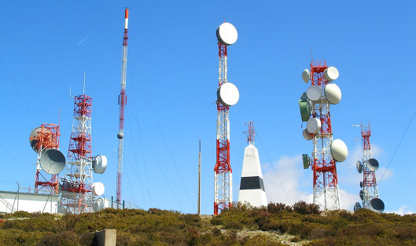
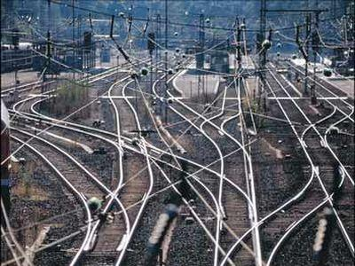
Leica Zeno 20
Для кого?
ГИС, кадастр, геодезия
Крупные коммунальные компании и службы
Обслуживание крупных линейных объектов (лэп, газо/нефте и пр. трубопроводы, операторы сотовой связи, ржд, автодор)
Земельный и лесной кадастр
Геодезия

Slide 6
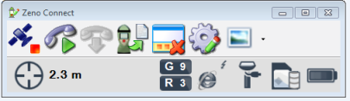
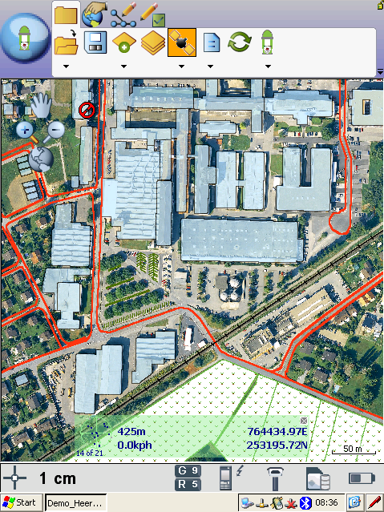
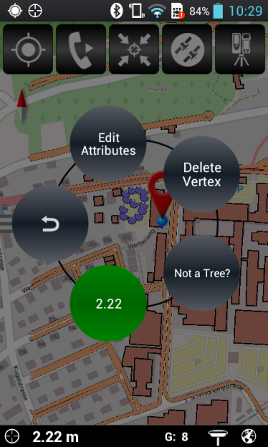
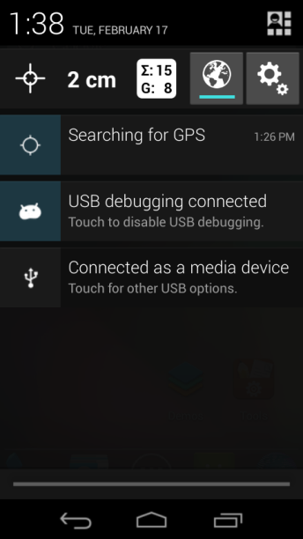
Leica Zeno 20
Доступное ПО
    Варианты софта:
      Zeno Field
        Zeno Connect на Windows
        Zeno Connect на Android
      Zeno Mobile
      Любое ПО на Android
      Любое ПО на Windows
Notes:
More explained in the according SW presentations

Slide 7



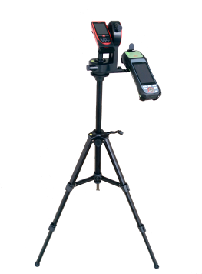
GAMtec
GNSS + DISTO
  Решает проблемы измерений в тех местах, где не достаточно иметь только GNSS
      Лесное хозяйство
      В городе
  Simple integration into Zeno mobile and Zeno Field (Zeno 20 only)

Slide 8
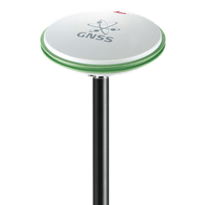
Leica Zeno 20
Высокоточный GNSS
GNSS
  Различные варианты GNSS – учитывают различные потребности исполнителя
Точность | Частоты | GNSS поправки | Исполнение
2-5m | L1 | нет | наладонник
<1m | L1 | SBAS | наладонник
30-50cm | L1 | DGNSS (3.5G) | наладонник
<10cm | L1/L2 | RTK (3.5G) | наладонник
cm | L1/L2 | RTK (3.5G) | Веха
cm | L1 & L1/L2 | Постобработка | Веха

Slide 9
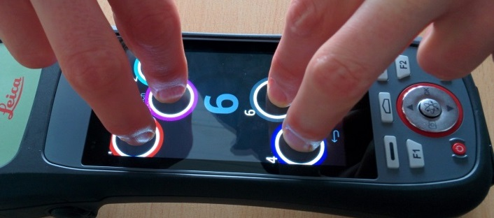
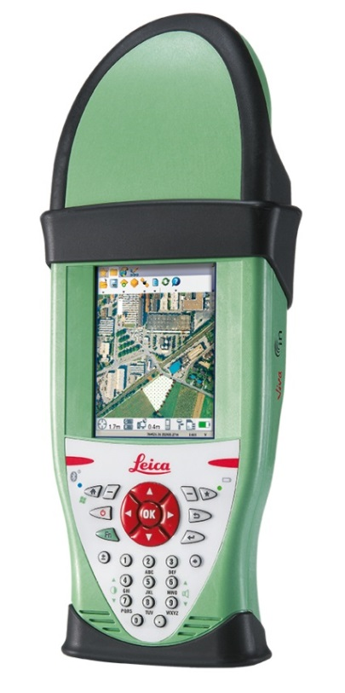
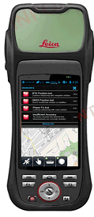
Leica Zeno 20
4.7`` дисплей
Display
    4.7`` самый большой на рынке дисплей
    с разрешением 854x480
      Стекло Asahi Dragontrail 0.7mm
      Прочность 6H
      (такое же как и в Sony Xperia Z2)
      Плавная работа с помощью пальцев или
      стилуса в холодных или влажных условиях

Slide 10


Leica Zeno 20
Операционная система
OS
  Доступно две операционные системы
    Android 4.2.2
    Windows 6.5.3

Slide 11

Leica Zeno 20
ОС Windows
OS
  Mobile Office
      Word, PowerPoint & Excel
      Explorer Mobile
      Windows Office Outlook Mobile
      Windows Media Player Mobile
  ActiveSync
  Поддержка Zeno Field

Slide 12
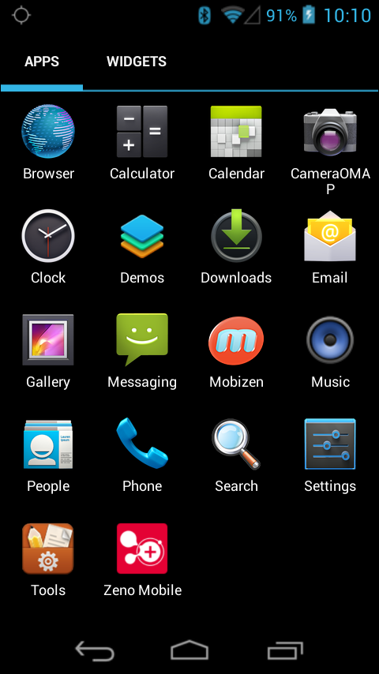
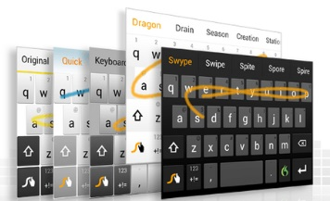
Leica Zeno 20
ОС- Android
OS
  Android 4.2 Jelly Bean
    Android предлагает самую современную ОС
  Особенности ОС Android
    Разные варианты обмена данными –
    Dropbox, Google Drive, …
    Виртуальная клавиатура – Swype
    Поддержка мультитач
    Неограниченное количество бесплатных приложений
    …

Slide 13
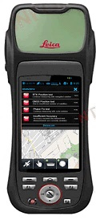
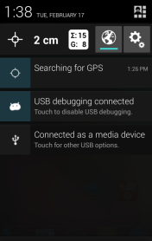
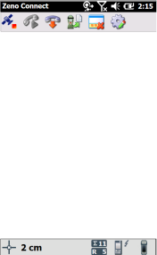
Leica Zeno 20
Концепция Zeno Connect
  «Используйте своё ПО»
  Zeno connect предлагает
  передачу NMEA, упрощает
  конфигурации и настройки антенн и RTK
  Доступность
    Win 7, WEH 6.5.3
    Android для Zeno 20

Slide 14
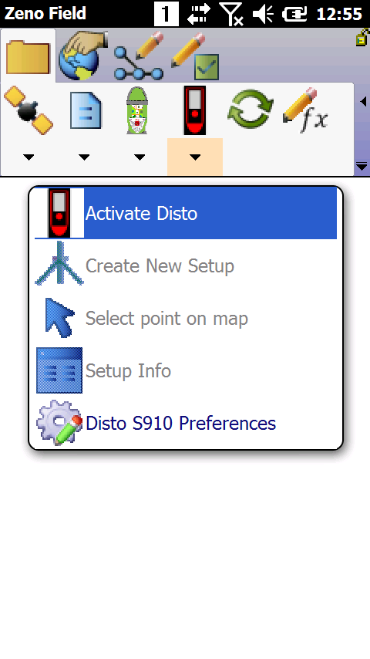
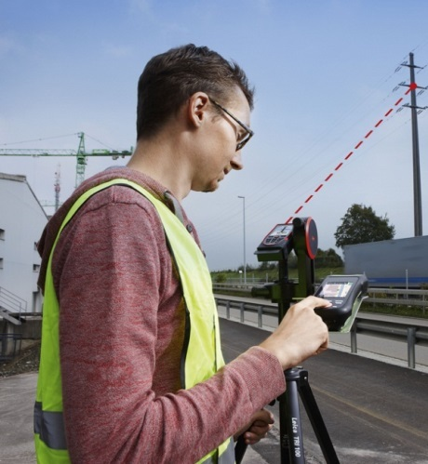
Zeno Field
Disto S910 поддерживает Zeno 20
Feature
  Zeno Field поддерживает Disto S910 GAMtec для Zeno 20
    Полная совместимость с Zeno Field
    Позволяет выполнить измерения там, где
    GNSS не может определить координаты
    Уникальная технология с высокой точностью
    измерений

Slide 15
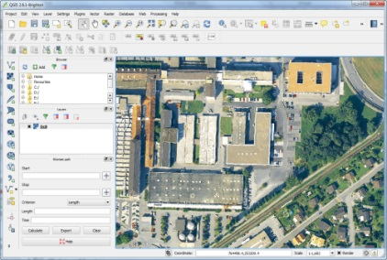



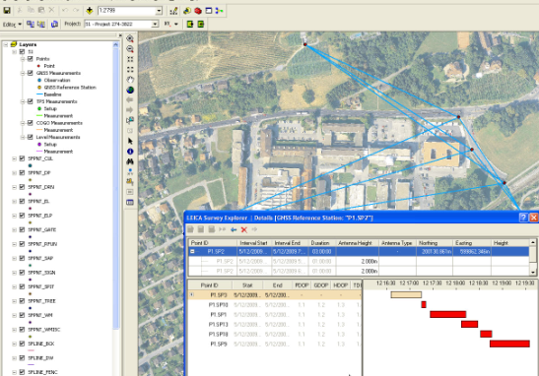

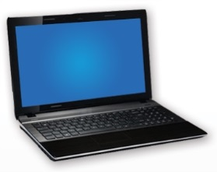
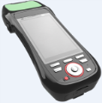



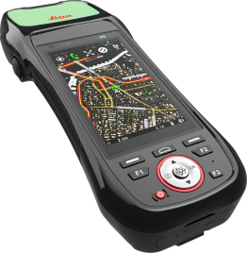
Немного о рабочем процессе Zeno
Zeno Mobile – использование Shape файла
Любая GIS платформа
Zeno Mobile

Slide 16
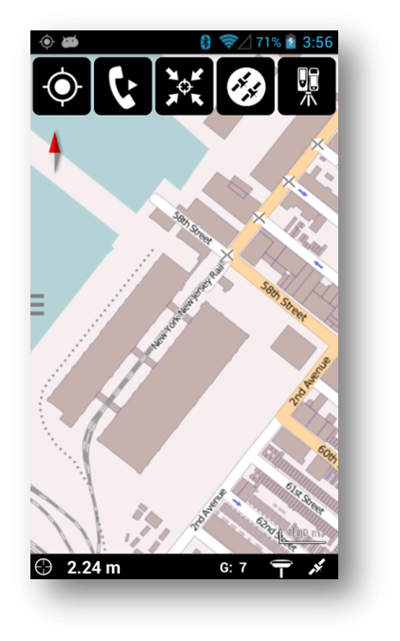
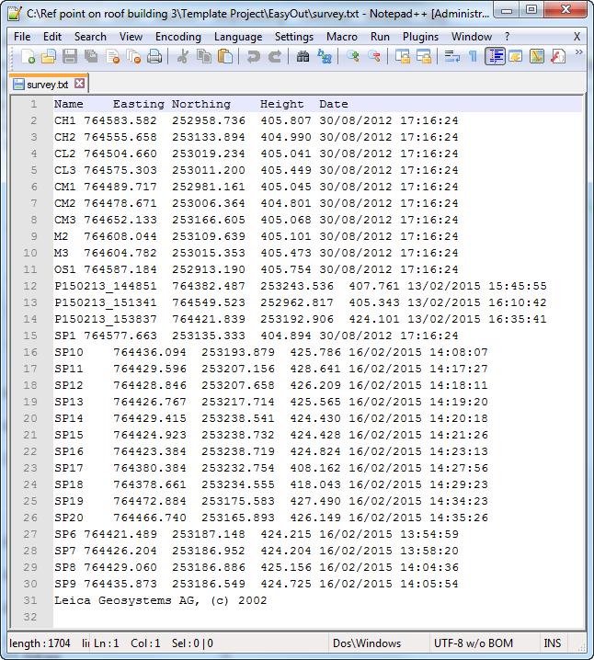
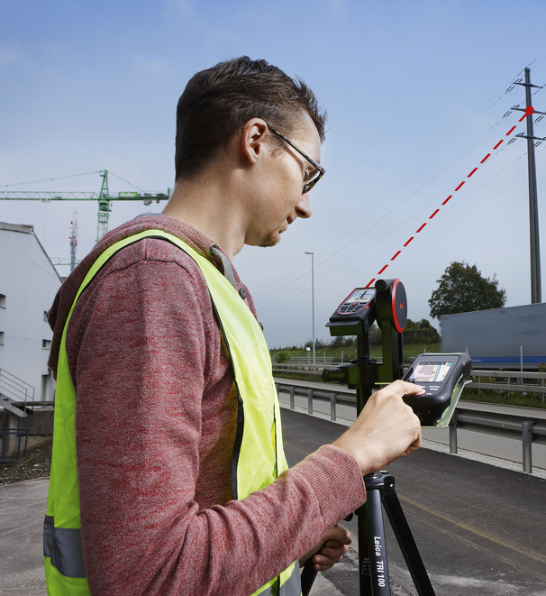





Немного о рабочем процессе Zeno
Zeno Mobile – ASCII Export/Import
FeatureID
VertexID
X
Y
Z
attribute 1
attribute 2
attribute n
Quality
…
Ascii
CAD
Text edit
GIS
Spreadsheet

Slide 17
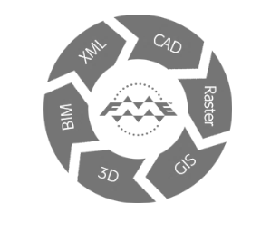


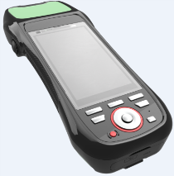
Немного о рабочем процессе Zeno
Zeno Field – EasyIn/EasyOut
inbound
Zeno Office
outbound
Easy out
Geo-processing tools supported
Esri Geodatabase
Easy in
incl. GNSS Post-Processing & automated image transfer
Zeno Field

Slide 18
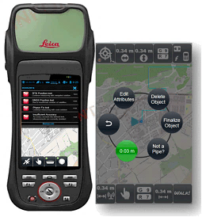

Leica Zeno 20. Больше чем GPS.
Спасибо за внимание!
По всем вопросам обращайтесь в компанию НАВГЕОКОМ
+7 495 781 7777
http://www.navgeocom.ru

